Slide 1
Как начать вести блог в социальных сетях?
Информационный проект-руководство
Сираев Марат, 9 «И».

Slide 2

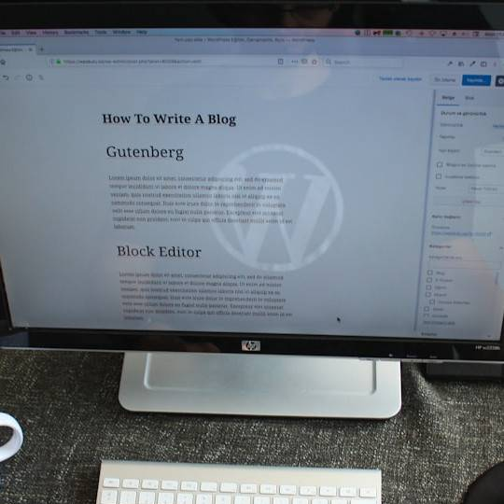
Обоснование выбора темы проекта
Многие люди хотят делиться своими знаниями, увлечениями или опытом в интернете, но не знают, с чего начать вести блог. Отсутствие чёткого руководства, страх технических сложностей и непонимание основ продвижения становятся барьерами для начинающих. Данный проект призван решить эту проблему, предоставив пошаговое руководство.
Автор фото: Fikret tozak на Unsplash

Slide 3

Актуальность выбранной темы
Блогинг остаётся одним из самых популярных способов самовыражения, монетизации знаний и построения личного бренда.
Благодаря блогингу многие люди находят новых друзей и единомышленников по всему миру.
С развитием социальных сетей и платформ для ведения блогов (Telegram, Яндекс.Дзен, YouTube, WordPress) эта тема становится всё более востребованной среди школьников, студентов и взрослых.

Slide 4

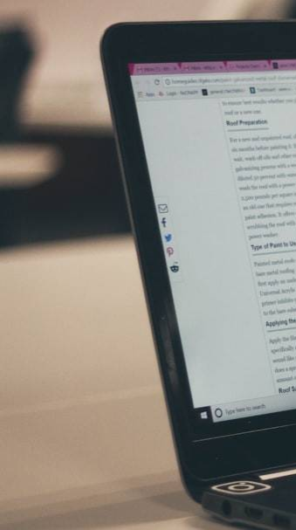
Информационный поиск
Проведён анализ существующих руководств, видеоуроков, статей и курсов по созданию блогов. Также изучены популярные платформы для ведения блогов, их возможности, преимущества и недостатки.
Выявлены наиболее эффективные подходы и инструменты для успешного ведения блога. Определены ключевые факторы, влияющие на выбор платформы и стратегию развития блога.
Автор фото: Kenny Eliason на Unsplash

Slide 5
Анализ идей и выбор идей проектирования
На основе исследования предложены несколько вариантов построения блога: выбор платформы (соцсети vs. самостоятельный сайт), определение тематики (личный дневник, образовательный, развлекательный блог), выбор стратегии контента (текст, видео, аудио, комбинированный формат). Также важно разработать план публикаций и взаимодействия с аудиторией для достижения поставленных целей.

Slide 6
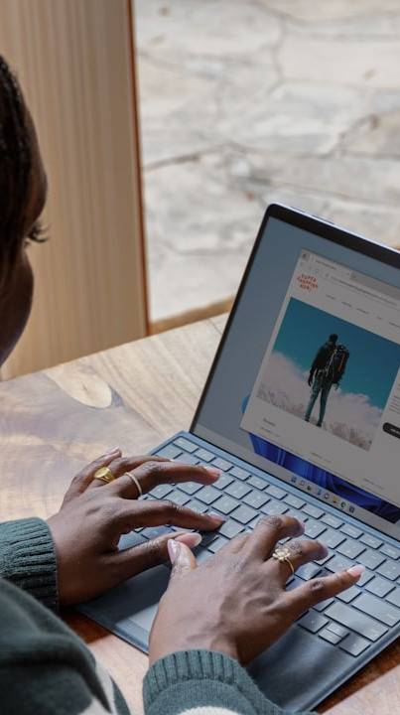
Постановка цели и задач проекта
Цель: создать пошаговое руководство для начинающих блогеров. Задачи: изучить основные этапы создания блога, выбрать оптимальные платформы и инструменты, разработать структуру и дизайн примера блога, подготовить рекомендации по продвижению и монетизации.
Оценить эффективность применяемых стратегий и инструментов через анализ ключевых метрик и обратной связи от аудитории.
Автор фото: Microsoft Edge на Unsplash

Slide 7
Выбор технологии выполнения проекта
Рассмотрены платформы: Blogger, WordPress.com, Telegram, Tilda, Wix, WordPress.org, VK, Яндекс.Дзен.
Критерии: простота, функционал, масштабирование, модульность.

Slide 8
С чего начать? (выбор ниши)
Не стоит искать «идеальную» тему. Начни с того, что тебе самому интересно!
Задай себе вопросы:
Что у меня получается лучше, чем у других?
О чём я могу говорить часами?
На какую тему люди чаще всего советуются со мной?

Slide 9
Выбор платформы. Сравнительная таблица
Платформа | Тип | Кому подойдёт | Плюсы | Минусы
Blogger | Бесплатная платформа от Google. | Новидкам с нулевым бюджетом, кто хочет попробовать себя в текстах без вложений . | Полностью бесплатно, нет проблем с хостингом, интеграция с сервисами Google (AdSense, Analytics) . | Устаревший интерфейс и шаблоны, мало возможностей для кастомизации, Google может закрыть проект в любой момент .
WordPress.com | Управляемая хостинг-платформа (есть бесплатные и платные тарифы). | Хобби-блогерамв и новичкам, которые хотят WordPress, но не хотят разбираться в хостинге . | Простая регистрация, всё работает из коробки, безопасность и обновления на стороне сервиса . | На бесплатном тарифе — реклама платформы на твоём блоге, нельзя ставить стороннюю рекламу (в т.ч. AdSense), ограниченный функционал .
Tilda | Конструктор сайтов (блоки, визуальный редактор). | Авторов, для которых важен красивый и стильный дизайн (портфолио, лендинги, проекты) . | Очень красивые и современные шаблоны, удобный «блочный» конструктор, подходит для создания сайтов-визиток. | Не лучший вариант для ведения полноценного блога с кучей статей (ограничения по структуре), платная.
Wix | Конструктор сайтов с самым гибким дизайном. | Творческих людей, предпринимателей, кому нужен нестандартный дизайн и полная свобода вёрстки . | Мощный drag-and-drop: можно двигать любой элемент, огромный каталог шаблонов, всё включено в цену . | Сложно перенести сайт на другую платформу, код может быть тяжёлым (влияет на скорость), базовая аналитика .
Telegram | Мессенджер и блог-платформа (каналы). | Экспертов, кто умеет писать тексты и хочет собрать лояльное комьюнити вокруг себя или узкой темы . | Прямой доступ к аудитории (уведомления), высокое доверие, отличный редактор, можно делать платные подписки . | Нет встроенного продвижения (алгоритмов), подписчиков нужно приводить самому с других площадок .
Яндекс.Дзен | Рекомендательная платформа для авторов. | Авторов текстов, которые хотят быстро получать трафик, не имея своей аудитории (лайфстайл, истории, полезные советы) . | Встроенная огромная аудитория (алгоритмы сами продвигают статьи), понятная программа монетизации за дочитывания . | Нет прямого контакта с читателями, доход нестабильный, требования к качеству и регулярности текстов (3-4 в неделю) .
VK | Социальная сеть (универсальная). | Абсолютных новичков, кто хочет пробовать разные форматы и использовать уже готовую аудиторию друзей/однокурсников . | Низкий порог входа, много форматов (посты, клипы, статьи, трансляции), есть встроенная монетизация (VK Donut), можно стартовать с личной страницы . | Высокая конкуренция, алгоритмы постоянно меняются, личный блог на личной странице может мешать приватности .
WordPress.org | Самостоятельная CMS (движок для сайта). | Самых серьезных и амбициозных блогеров, кто планирует зарабатывать и развивать проект годами . | Абсолютная власть: можно делать всё, что угодно, полный контроль над дизайном, SEO и монетизацией . | Требует покупки хостинга и домена, нужно разбираться в настройке (или учиться), вся ответственность за безопасность на тебе .

Slide 10
Контент: о чём писать и как не выгореть?
Рубрики – твои спасители. Например:
- Понедельник: советы
- Среда: личное/юмор
- Пятница: подборки / Q&A
Контент-план – хотя бы на неделю вперёд. Можно в заметках или таблице.
Форматы:
- Пост-знакомство
- Полезный пост (лайфхак, инструкция)
- Развлекательный (мем, история)
- Интерактив (опрос, вопрос подпищикам)

Slide 11
Техническая сторона (для новичков)
Для фото: смартфон + дневной свет (или дешёвый софтбокс).
Для видео: смартфон, штатив (можно даже стопку книг), бесплатные программы для монтажа: CapCut (для телефона) или DaVinci Resolve (для стационарного компьютера или ноутбука).
Для текста: Telegram, Notion, Google Docs.
Оформление: Canva (тысячи шаблонов), бесплатные фото на Unsplash, Pexels.
Главное: не волноваться о качестве картинки, ведь контент важнее красивой картинки.

Slide 12
Продвижение: как найти первых подпищиков
Хештеги: но не 30, а 3-5 точных и по теме.
Взаимопиар: договорись с блогерами схожей тематики.
Челленджи и тренды: если соответствуют теме.
Общайся: отвечай на комментарии.
Аналитика: смотри, какие посты заходят, и делай больше подобных

Slide 13
Мотивация: почему не надо бросать
- Первые 100 подписчиков — самые сложные, дальше будет легче.
- Блог — это марафон, а не спринт. Быстрых результатов не стоит сразу ожидать.
- Тебя читают, даже если никто не комментирует.
- Ты улучшаешь навыки, которые пригодятся в жизни (писать, говорить, продавать).
Бонус: Если не знаешь, о чём писать завтра — напиши пост о том, как трудно придумывать темы для постов. Это работает!

Slide 14

Спасибо за внимание!
Я надеюсь, что представленный материал был полезен и вдохновит вас на новые идеи и проекты. Желаю вам успехов в ваших начинаниях.

